Slide 1



GeMo
19. Dezember 2011 | Stuttgart

Slide 2
Organisatorisches
Arbeitspakete
AP 4.1 Mobilitätsdaten-Cloud
AP 4.2 Mobilitätsdienste
Partizipative-e-Mobilität
AP 5.3 Demonstrator
Roadmap
Meilensteine

Slide 3
Organisatorisches
Ressourcen
ELAN
Lena Farid
Benjamin Dittwald (Student)
MOTION FIXME
Florian Marienfeld
Evanela Lapi
Dokumentenablage
SVN/Track (Zugang zu externe möglich)
Staging Umgebung
Virtuelle Maschine bei FOKUS (Zugriff über VPN möglich)
FOKUS 1 PM zu AP 1.3 Systemkonzept schiften
Verantwortlich ESK
Input: Ergebnisse aus AP 1.1, 1.2
Grobe Definition der Systemarchitektur und der Schnittstellen
Anforderungen an Daten und Dienste

Slide 4
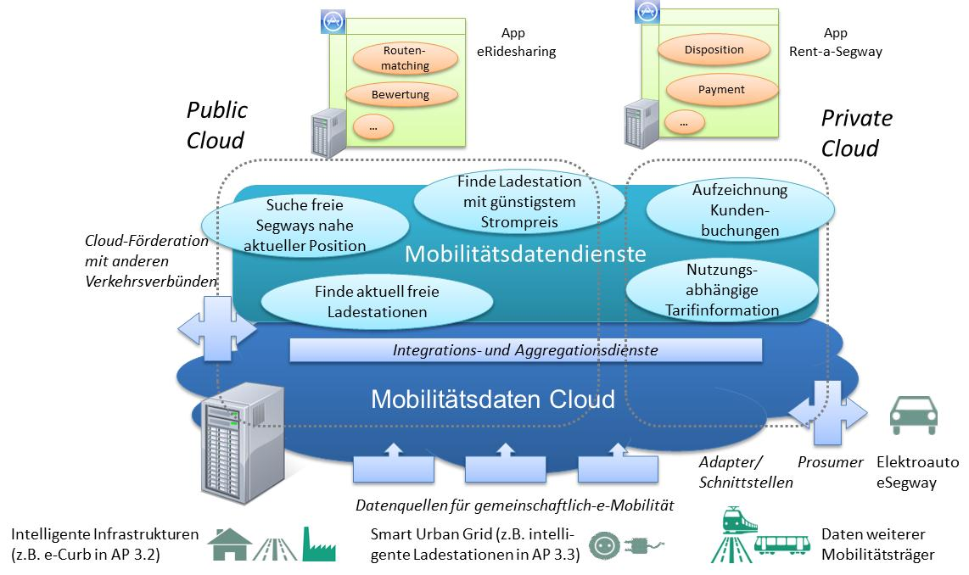
AP 4.1 Mobilitätsdaten-Cloud
Ermöglicht eine gemeinschaftliche Nutzung von Mobilitätsressourcen
Offene internetbasierte Datenintegrationsplattform für die Erhebung, Aggregation, Bereitstellung und Auswertung mobilitätsrelevanter Daten
Daten können von verschiedenen Mobilitätsressourcen aus dem öffentlichen Bereich mit privaten Daten intelligent integriert, kombiniert und aufbereitet werden,
um sie anschließend umfassend
applikationsspezifisch nutzbar zu machen.

Slide 5
AP 4.1 Mobilitätsdaten-Cloud – Teilpakete (1)
Zwei Teil-Pakete
Cloud Infrastruktur/Platform
Warum?
Kostenreduktion und Kostentransparenz, skalierbar und dynamisch, keine physikalisch dedizierte Server, keine System Administration (Hardware)
Was?
Erstellung einer Anforderungsanalyse für eine Cloud-Strategie unter Betracht wichtiger Cloud Merkmale wie:
Sicherheit, Datenschutz, Compliance, Transparenz, Portabilität, Interoperabilität, private/public Clouds, Zuverlässigkeit, Vertragsgestaltung
Wie?
In Betracht der Anforderungsanalyse Auswahl einer Cloud Infrastruktur
Z.B. Google App Engine, Amazon, Cloud Foundry, Jelastic Cloud, Dot Cloud, Zimory, Microsoft Azure oder Fokus in-house (Microsoft)
Notes:
Gibt es noch weitere Punkte warum Cloud?
Transparenz: monitoring, data transparency z.B. beim löschen von daten

Slide 6
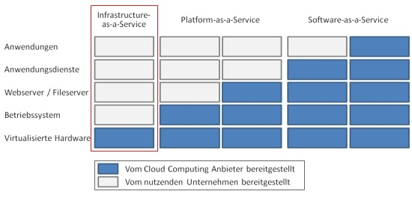
AP 4.1 Mobilitätsdaten-Cloud – Teilpakete (2)
*-as-a-Service
voraussichtlich
Quelle: Microsoft Press Cloud Computing mit der Microsoft Plattform, Microsoft Press PreView 1-2009
Notes:
Es gibt noch weitere modelle von anderen anbieter
Platform: - Sprach unterstützung (z.b. java oder c# )
- Für enterprise bus (soa platform)
- datenstrukturen (business intelligence), suchalgorithmen

Slide 7
AP 4.1 Mobilitätsdaten-Cloud – Teilpakete (3)
2. Daten und Dienste
Wichtig: nur wiederverwendbare Daten sollen im Cloud angesiedelt werden
Einsatz von Meta-Daten Register: z.B. CKAN
Schnittstellen Spezifikation Vorschläge
RESTful Services mit JSON
RDF/Linked Data
FIXME Input von Motion
Daten
Dienste
?
?
Beschreibung
Beschreibung
Portabilität
Quelle
Schnittstellen
Exemplarische
Nutzung
Push
Format
Echte Cloud Dienste
Polling
Registry
Private
?
?
Public
Private
Cloud
API
Schnittstellen
?
Public
Sicherheit
?
Erstellung eines Fragebogen
für beteiligte FhIs
Notes:
Daten:
Wie sieht die Datenerfassung aus? Polling, push oder andere variante
Welche Datenquellen gibt es?
Wie kann man die Daten ansprechen? Wie sehen die Schnittstellen aus? Die formate der Daten (xml, RDF, LinkedData, Json? Binär?)
Sollen die Daten privat oder öffentlich gehalten werden? Sprich Private/public cloud, wie sensitiv sind die Daten?
Sollen die Daten im Cloud gespeichert werden oder im meta daten register abgelegt werden?
Dienste:
Welche Dienste sind gebraucht? Auf der Ebene von Methoden?
CRUD ist immer dabei – was ist speziell benötigt für die Apps?
Schnittstellen und API Spezifikation kann davon abgeleitet werden
Private vs public dienste im cloud
Sicherheit : wie authentisierung, autorisierung
Wie kann man die Dienste so gestalten dass sie portable sind – cloud zu cloud, skalierbar, elastizität von cloud ausnutzen können
→ Fragebogen soll die Punkte in dem Kasten aufklären

Slide 8
AP 4.1 Mobilitätsdaten-Cloud – Deliverables PJ 1
KW 4 | KW 26 | KW 35 | KW 45 | KW 50 | KW 2 | KW 9 | KW 35
Fragebogen
Anf.
Cloud Infrastruktur

Slide 9
AP 4.1 Mobilitätsdaten-Cloud - Deliverables
Deliverables Teilprojekt Cloud Infrastruktur
Deliverables Teilprojekt Daten und Dienste
PJ 1 KW 26
PJ 1 KW 35
Anforderungsanalyse
Cloud Infrastruktur
Evaluierung
PJ 1 KW 4
PJ 1 KW 45
PJ 1 KW 50
PJ 2 KW 2
Fragebogen
Pflichtenheft
Datenmodell
Architektur
PJ 2 KW 9
PJ 2 KW 35
Sicherheitskonzept
API Spec

Slide 10
AP 4.2 Mobilitätsdienste - Partizipative-e-Mobilität (1)
Mobile App für die Einbeziehung und Beteiligung von E-Mobilitätsnutzer bei der Planung und Bereitstellung von E-Mobilitätsressourcen. Z.B. Standorte Fahrzeuge und Ladestationen
Ortsbezogenen Smartphone-basierten Übermittlung von Anliegen und deren Nachverfolgung z.B. beschädigte Ladestationen, eFZ usw.
STATUS
0..1
CATEGORY
1..1
1..1
0..*
COMMENT
COMPLAINT
0..*
0..*
PHOTO
RATING
1..1
1..1
GEOLOCATION
ADDRESS

Slide 11
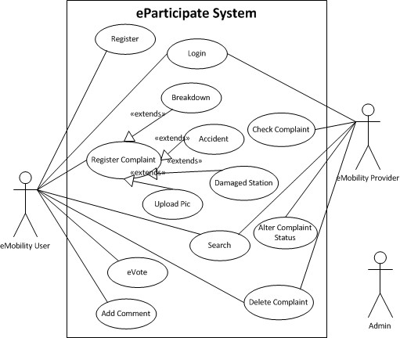
AP 4.2 Mobilitätsdienste - Partizipative-e-Mobilität (2)
App Use Cases

Slide 12
AP 4.2 Mobilitätsdienste - Deliverables
Szenarien
(use cases & Timelines)
Layout und Design
Prototypische Implementierung
Plannung

Slide 13
Festlegung auf welcher Art von App:
Native App (iPhone, Android, Windows7… etc), Widget oder mobile Website
Deliverables : prototypische Implementierung, Pflichtenheft (?), Dokumentation, Handbuch (?)
E-Partizipative Mobilität
Eigenschaften und Funktionalität
Bild (User case oder mockup)
Weitere eigenschaften… user friendly, usability…

Slide 14
AP 5.3 Demonstrator
Integration der Ergebnisse aus AP 4 in ein Gesamtszenario
Der Demonstrator ist damit ein wesentlicher Baustein für die Verbreitung und Verstetigung der Projektergebnisse sowie für die Akquisition von Folge-/Transferprojekten.
Um den Inhalt des Demonstrators festzulegen, wird ein Fragebogen erstellt und an beteiligte Institute verschickt (setzt grundlegende Daten und Dienste für AP 4.1 fest):
Welche Szenarien sollen integriert werden
Welche Daten und Dienste gebraucht sind
Schnittstellen Beschreibung, z.B. Sensoren
Deliverables
Pflichtenheft
Szenarios
Live/Statisch
Marketing Material

Slide 15
Weitere Überlegungen
Cloud Föderation
Open source stack
Offene API für App Entwickler

Slide 16
Backup 1
Private Cloud: Von einer Private Cloud wird gesprochen, wenn Organisationen ihre eigenen Rechenzentren betreiben bzw. eigene Server angemietet haben und ihre Dienste nur für Ihre eigenen (geschäftlichen) Zwecke innerhalb ihrer eigenen privaten Netze verwenden und der Allgemeinheit nicht zur Verfügung stellen. Die Datensicherheit, ‘Corporate Governance’ und Zuverlässigkeit liegen damit in ihrem eigenen Einflussbereich. Aus diesem Grund werden Private Clouds nur indirekt zum Cloud Computing gezählt.

